Slide 1
印刷電路板(PCB)
楊東翰 王昱雯 鄒鞬隆 馬健原 黃譯德

Slide 2
產品簡介
產業概況
技術發展
未來趨勢
個股推薦

Slide 3
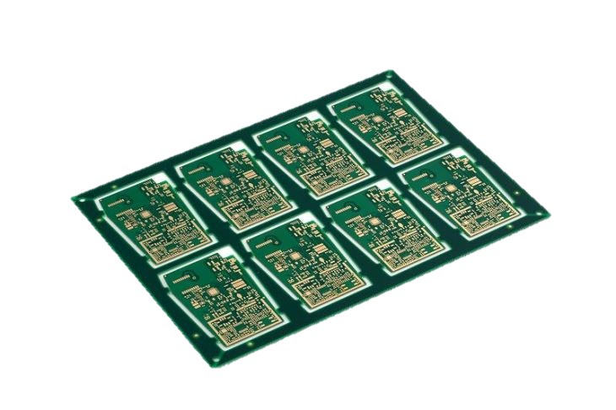
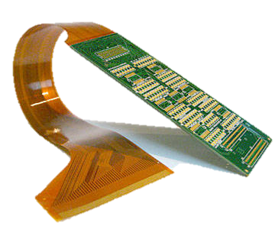
產品簡介｜產業概況｜技術發展｜未來趨勢｜個股推薦
印刷電路板(PCB)簡介
印刷電路板是組裝電子零組件所使用的基板
藉由印刷電路板所形成的電子線路，將各項電子零組件連接在一起，使其發揮整體功能，依材質可分硬板與軟板。
Notes:
印刷電路板 (Printed Circuit Board) 是組裝電子零組件所使用的基板，用是藉由印刷電路板所形成的電子線路，將各項電子零組件連接在一起，使其發揮整體功能，以達中繼傳輸之目的，依材質可分硬板與軟板。

Slide 4
產品簡介
產業概況
技術發展
未來趨勢
個股推薦

Slide 5
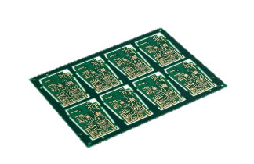
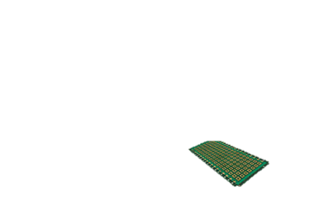
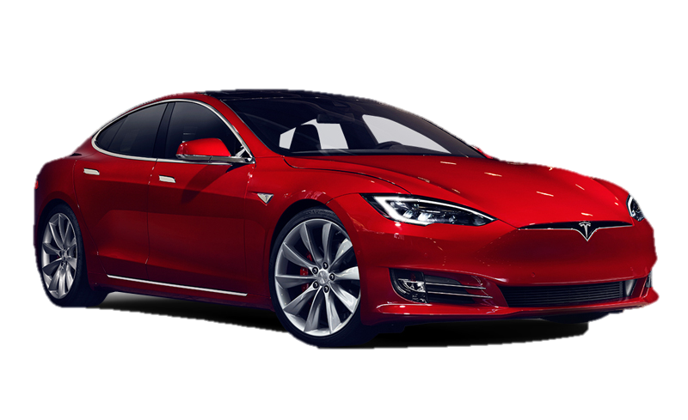
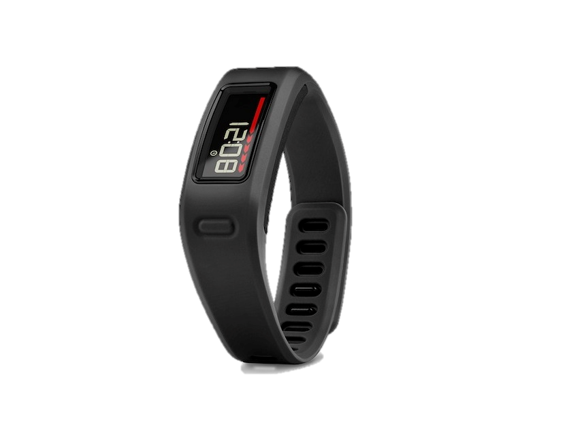
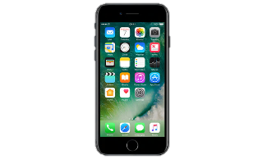
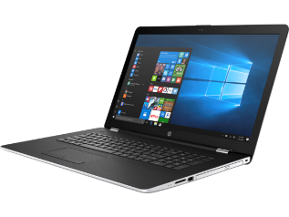
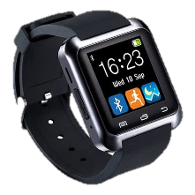
產品簡介｜產業概況｜技術發展｜未來趨勢｜個股推薦
印刷電路板(PCB)產業鏈
銅箔
玻纖布
樹脂
上游
南亞、金居
南亞、台玻
南亞、長興
硬板
軟板
IC載板
中游
敬騰、華通
台郡、毅嘉
景碩、欣興
車用電子
消費型電子
穿戴裝置
下游
Notes:
產業鏈是非常完整 所以來看技術發展

Slide 6
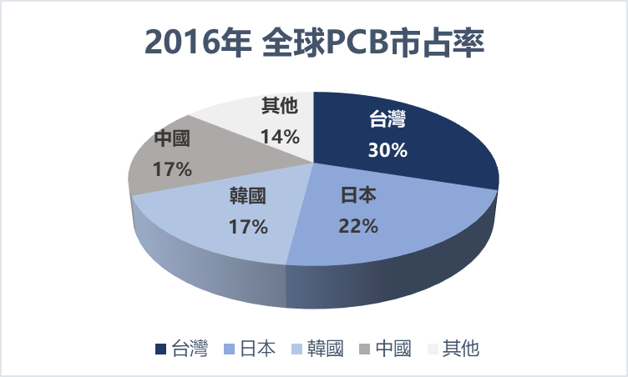
產品簡介｜產業概況｜技術發展｜未來趨勢｜個股推薦
PCB產業現況分析
台灣PCB市佔與技術居於全球領先地位
2016年台灣PCB產業以約175億美元的規模佔有全球30%的市佔率，位居全球第一
電子產品在高規格及高精密度的要求下，PCB產業必須持續投入高階生產技術
OPM: 4.8%
OPM: 7.1%
OPM: 0.6%
OPM: 0.3%
Source: J.P.Morgan(2017/8)
Notes:
分業務/財務/資本市場面數據，圖片重製
OPM高所以原因是?
我們憑什麼保持這個地位? 3~5年會被取代嗎
其他國家迎頭趕上的可能性

Slide 7
產品簡介
產業概況
技術發展
未來趨勢
個股推薦

Slide 8
產品簡介｜產業概況｜技術發展｜未來趨勢｜個股推薦
硬板(Rigid PCB)技術發展
逐漸往輕薄短小發展, 同時兼顧效能及成本
1960
2005
2010
2017
分類
傳統硬板
(單, 雙, 多層)
Any-layer
HDI
HDI
類載板
線距
100 μm
60 μm
40 μm
30 μm
應用
大型主機
個人電腦
消費型電子
智慧型手機
Notes:
多一頁先說軟硬板整體趨勢，終端個別主要是啥在帶動以至於技術必須跟著改變?
接著才是分開的詳細介紹
應用端太廣 找大宗/ 平均大小

Slide 9
產品簡介｜產業概況｜技術發展｜未來趨勢｜個股推薦
智慧型手機未來趨勢
類載板提供功能整合與節省空間的優點
iPhone 7
iPhone X
更省空間續航力強
功能整合
Any
Layer
HDI
10層
40um
類載板
20層
25um
電池
電池
車用電子
Notes:
這張建議先放
不只續航力、還有其他重要功能元件(3D感測 VR 無線充電)略作說明

Slide 10
產品簡介｜產業概況｜技術發展｜未來趨勢｜個股推薦
軟板(FPC)技術發展
逐漸往輕薄短小發展, 同時整合多功能
1970
2002
2007
2017
分類
單面軟板
多層軟板
軟硬結合板
COF軟板
線距
50 μm
35 μm
25 μm
18 μm
應用
醫療器具
大型主機
筆記型電腦
無邊框面板
Notes:
可以沿用 但可以改 軟板是否在走硬板的路

Slide 11
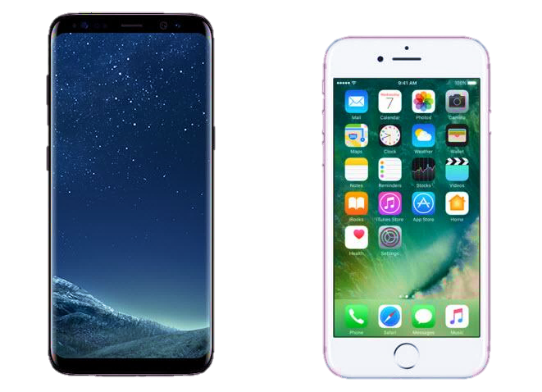
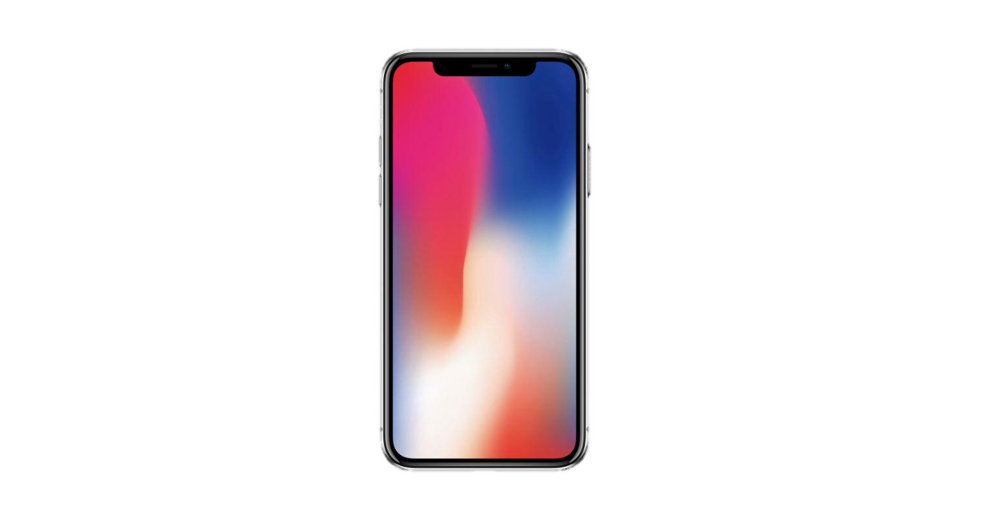
產品簡介｜產業概況｜技術發展｜未來趨勢｜個股推薦
智慧型手機未來趨勢
軟板應用於高解析度的OLED面板
iPhone 7
iPhone X
Any
Layer
HDI
10層
40um
類載板
20層
25um
電池
電池
解析度高
更薄更輕
可撓曲性
LCD面板
OLED面板
Notes:
這張建議先放
不只續航力、還有其他重要功能元件(3D感測 VR 無線充電)略作說明

Slide 12
產品簡介｜產業概況｜技術發展｜未來趨勢｜個股推薦
OLED與傳統LCD比較
OLED現已可透過大量生產壓低成本
OLED
LCD

Slide 13
產品簡介
產業概況
技術發展
未來趨勢
個股推薦

Slide 14
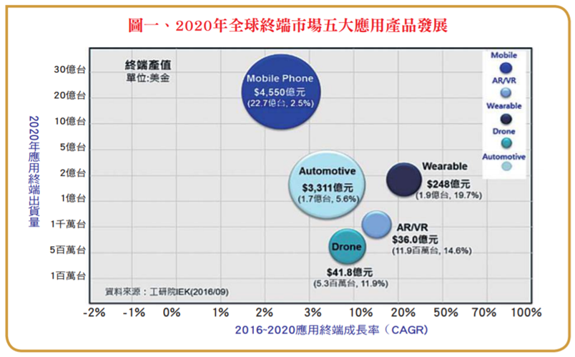
產品簡介｜產業概況｜技術發展｜未來趨勢｜個股推薦
PCB終端產品未來需求
PCB的兩大應用: 車用電子、智慧型手機
Notes:
塗藥蟲致 然後呈現的重點可能不一致 穿戴成長高為何不關注穿戴 最差就放結論

Slide 15
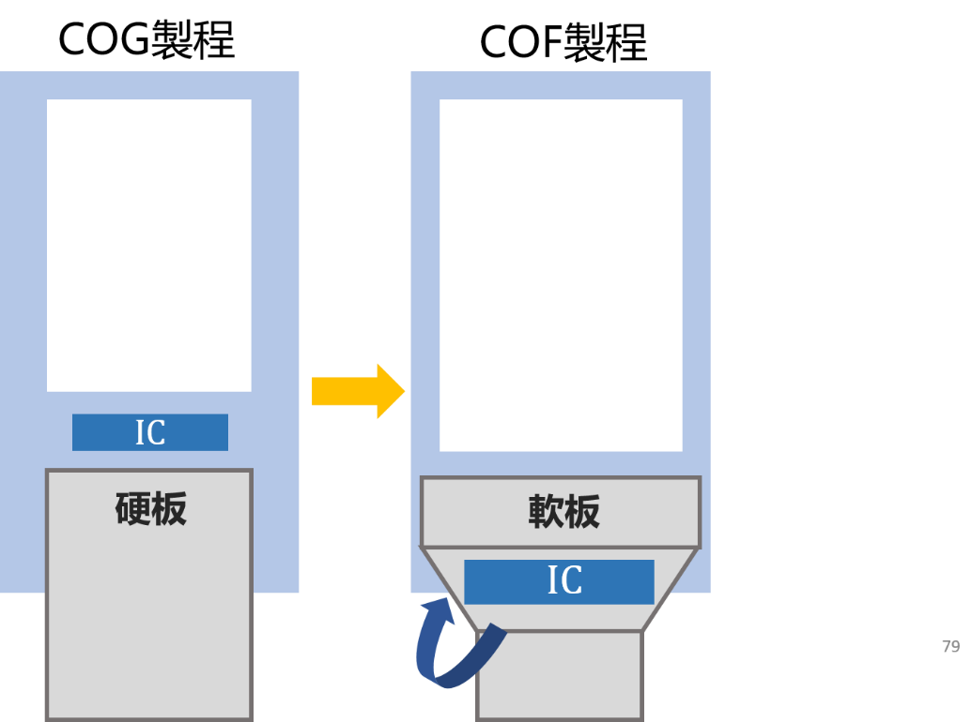
產品簡介｜產業概況｜技術發展｜未來趨勢｜個股推薦
OLED必須搭配COF製程
COF製程大幅縮小邊框, 實現真正的全面屏
長寬比 16:9
屏占比 65.7%
邊框寬度 3.5mm
長寬比 18:9
屏占比 81.5%
邊框寬度 1.5mm
15
15
15
Notes:
COG COF放下面
大家有發現iphoneX 取消Home 18:9
COG無法用在彎曲型的大尺寸OLED面板上；而COF的輕薄、可撓式特性才能符合這趨勢。
此外，COG需要空出一定玻璃邊緣，COF技術可大幅縮小邊框, 實現真正的全面屏。
COG無法用在彎曲型的大尺寸OLED面板上；而COF的輕薄、可撓式特性才能符合這趨勢。
此外，COG需要空出一定玻璃邊緣，COF技術可大幅縮小邊框, 實現真正的全面屏。
18: 9全螢幕設計提供更佳的美學設計及實用性，優點之一是手機上方及下方的螢幕空間會增加（面積增加11～13％），可顯示更多文字，也可分隔畫面多工應用。其次是可改善遊戲及VR體驗，因這種比例可以將畫面和觸控區域最大化，體積縮減也讓使用者可以單手操作。

Slide 16
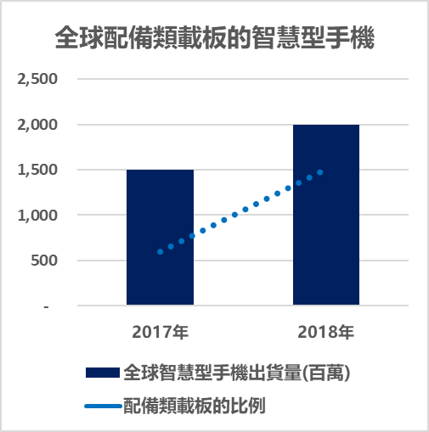
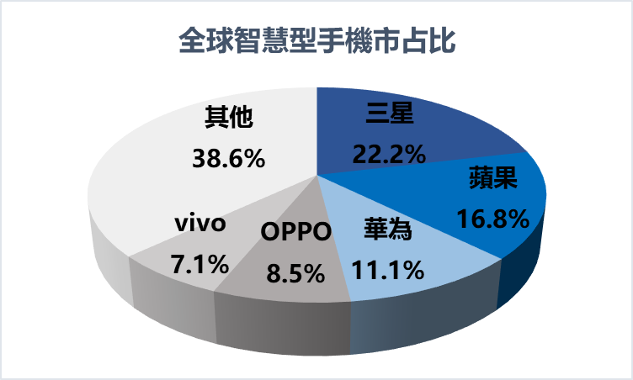
產品簡介｜產業概況｜技術發展｜未來趨勢｜個股推薦
智慧型手機未來趨勢
硬板: 類載板 / 軟板: COF軟板
明年採用
(Samsung S9)
今年採用
(iPhone 8, iPhone X)
15%
6%
2019年跟進
Notes:
已完成

Slide 17
產品簡介
產業概況
技術發展
未來趨勢
個股推薦

Slide 18
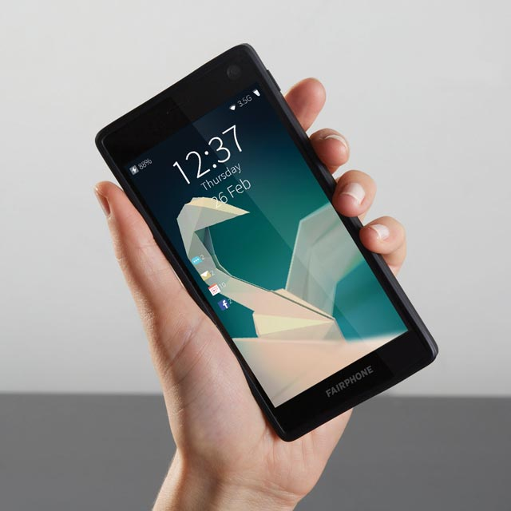
產品簡介｜產業概況｜技術發展｜未來趨勢｜個股推薦
結論
智慧型手機帶動硬板與軟板成長
硬板: 類載板
華通 (2313)
軟板: COF板
臻鼎 (4958)
智慧型手機
Notes:
因此領先廠商具有極大的先發優勢

Slide 19
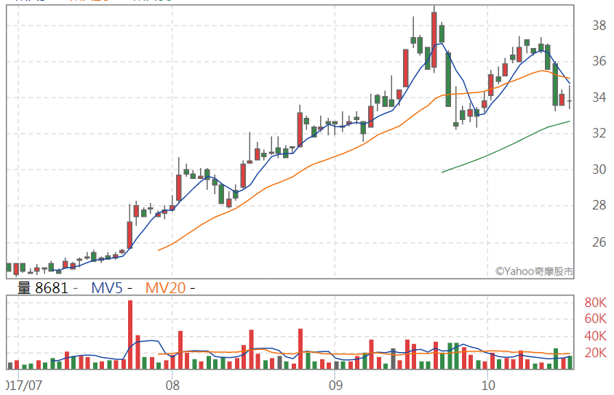
產品簡介｜產業概況｜技術發展｜未來趨勢｜個股推薦
華通 (2313)
受惠中國手機類載板，動能強勁
中國手機發展：
1. 多功能化
OLED面板；3D感測；無線充電；配備三個鏡頭；往AR發展，
2. 續航力的提升
搭載4000mAh電池，相比iPhone X（2716mAh）
 | 華通(Compeq)
股價 (10/20 收盤價) | 33.85
資本額 | 119.18億
主產品 | HDI板、軟硬結合板、軟板、SMT
EPS(2016) | 1.36
線圖
Notes:
全球車用電路板產值 CAGR6.6%
全球車用電子在2020年將達到280billion (https://www.radiantinsights.com/press-release/global-automotive-electronics-market)
注意用字，盡量提到詳細數字(實際/預估；資料來源)
Why 成本高 跟 後面的連結

Slide 20
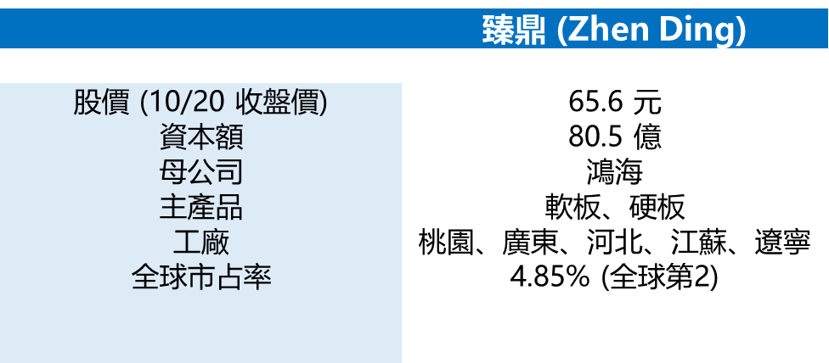
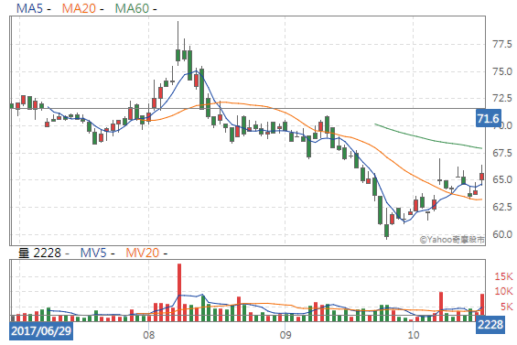
產品簡介｜產業概況｜技術發展｜未來趨勢｜個股推薦
臻鼎 (4958)
受惠中國手機類載板，動能強勁
中國手機龍頭如華為，OPPO與Vivo為臻鼎既有客戶。臻鼎產業佈局完整，於中國各經濟重點區域均已完整構建供應鏈。
臻鼎擁有細線路技術25um，領先中國、台灣軟板廠。
Notes:
全球車用電路板產值 CAGR6.6%
全球車用電子在2020年將達到280billion (https://www.radiantinsights.com/press-release/global-automotive-electronics-market)
注意用字，盡量提到詳細數字(實際/預估；資料來源)
Why 成本高 跟 後面的連結

Slide 21
附錄

Slide 22
車用電子
車用電路板市場特性：利基市場，進入難度高
認證時間長、成本高，零不良率是國際大廠對於供應商的基本要求。而一般而言，PCB 廠從開始接洽到認證通過汽車板的生產，約需 5～6 年。
由於汽車産業鏈審核嚴格，進入難度高，因此汽車電子可維持較高毛利率。
汽車必須能在各國不同的環境條件中維持各項機構功能可靠度，以免危及人身安全，相同的，車用PCB電路板也必須具備以下特性：
耐熱性
耐久性
耐震度
可靠度
Notes:
因此領先廠商具有極大的先發優勢

Slide 23
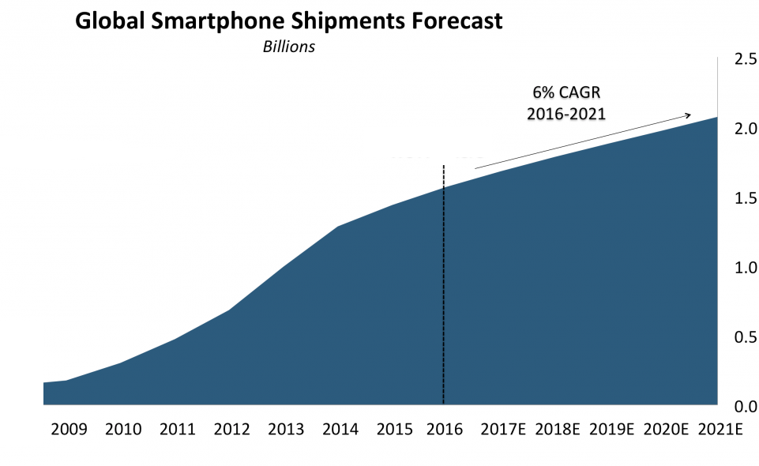
附錄
全球智慧型手機出貨圖

Slide 24
軟板(FPC)的優缺點
儘管擁有可撓曲特性, 軟板產業進入障礙高
優點
缺點
1. 重量較輕、所佔空間較小
2. 可依空間限制更改形狀
3. 可提高系統之配線密度
4. 可串連多模組達到功能整合
製造成本高
不易自動化大量生產
上游材料為國外大廠寡占
高度客製規格化, 仰賴經驗

Slide 25
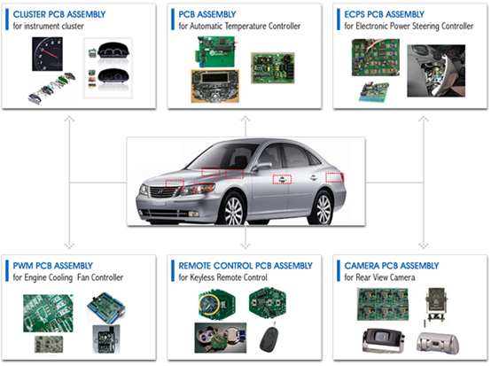
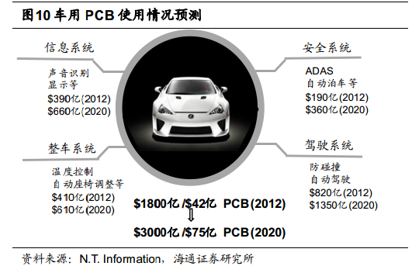
車用電子
車用電路板主要應用面向：自動駕駛、新能源潮流
自動駕駛技術的成熟 → 安全系統電子化率的提升
新能源汽車的普及 → 促進動力控制系統的應用
這兩大驅動因素將大幅促進車用 PCB 行業的發展。

Slide 26
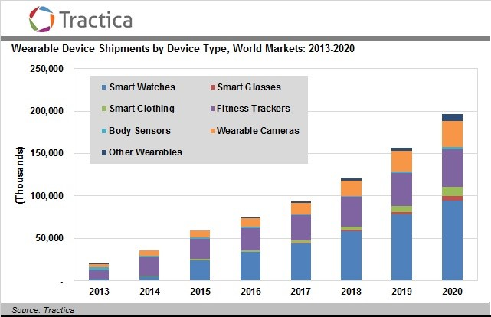
穿戴裝置帶動軟板發展
其中以智慧型手錶、醫療及運動用裝置為大宗

Slide 27
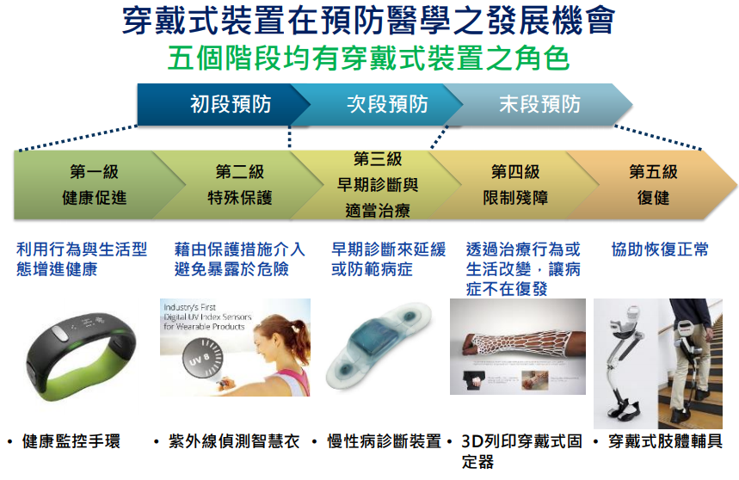
附錄
穿戴裝置在醫學的應用

Slide 28
附錄
半加成法 vs 全加成法

Slide 29
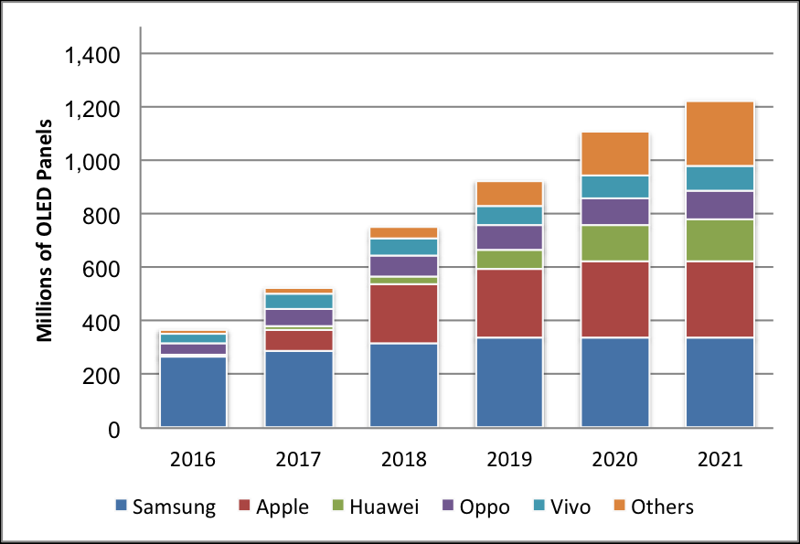
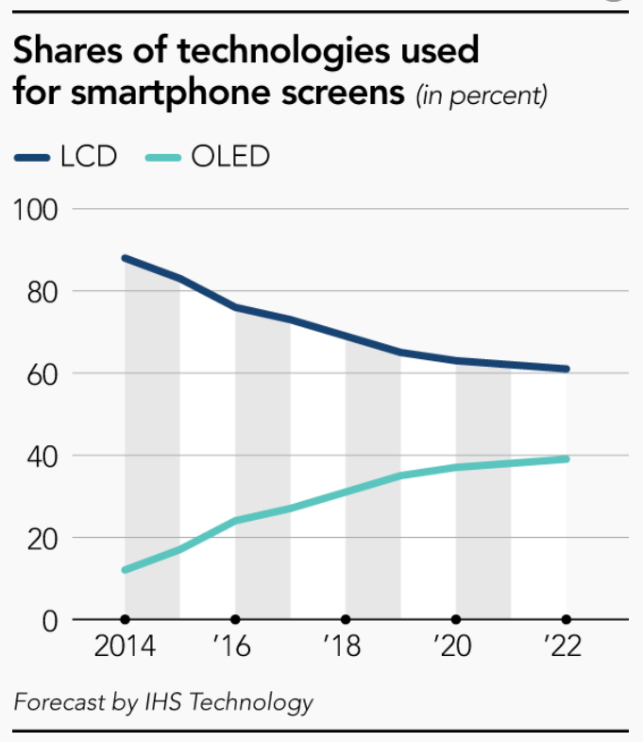
附錄
OLED的成長

Slide 30
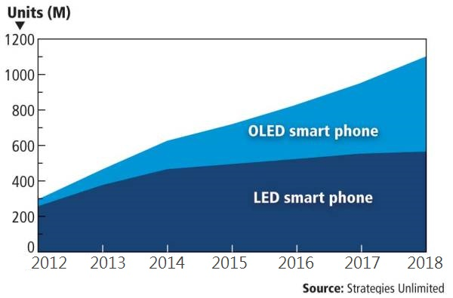
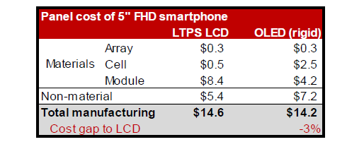
附錄
OLED

Slide 31
附錄
OLED使用數據

Slide 32
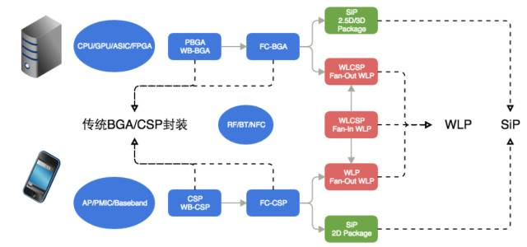
附錄
IC封裝技術TimeLine
IC封裝技術的演進上可以發現IC晶片與PCB逐漸朝向去「中間化發展』
不同功能得處理器逐漸往模組化的方向發展
未來趨勢為更小的空間具備大量功能PCB

Slide 33
附錄
軟板終端產品使用數量
智慧型手機每多一項功能，就必須多採用一片軟板

Slide 34
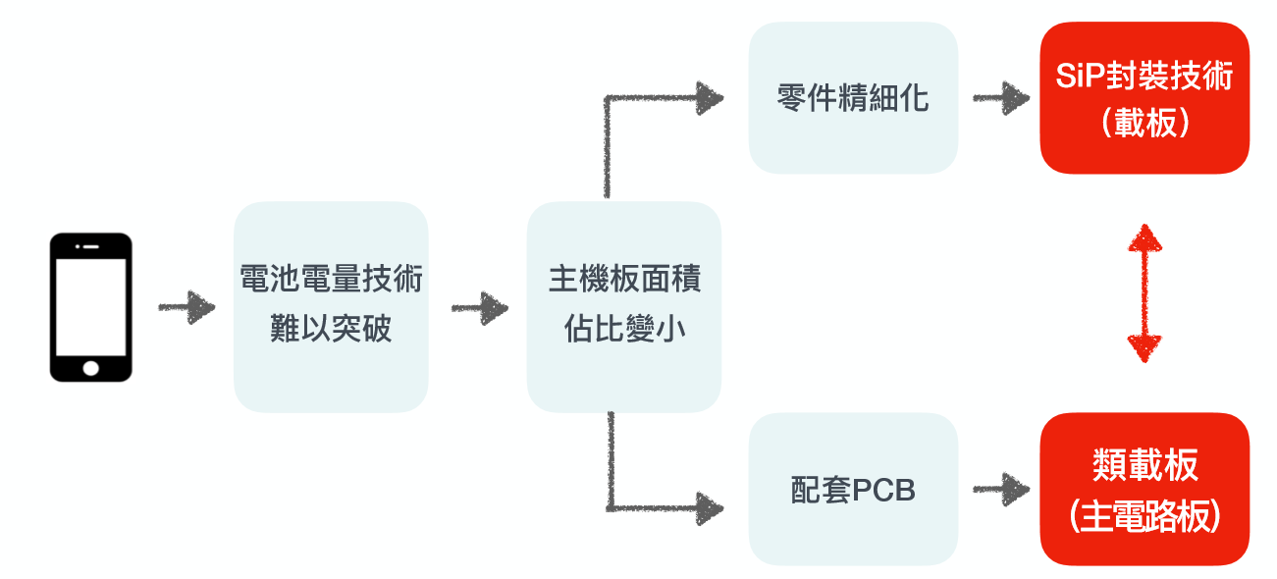
附錄
SiP(System in Package)與類載板

Slide 35
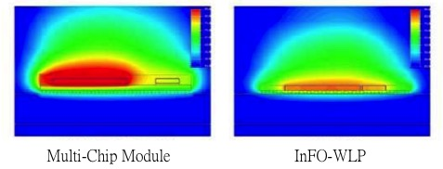
附錄
Integrated Fan-out (InFO) 製程
成本可較傳統的PoP封裝至少降低約2~3成以上
整合IC市場和PCB市場（去除IC載板）
應用於手機AP或其他RF、電源管理IC等應用市場
 | 效能（接腳） | 散熱（熱電阻） | 連結損失 | 電力節省
FC-BGA | 中等（961） | 中等（32.5 C/W） | 中等 | NA
InFO | 高（1400） | 強（28.0 C/W） | 低 | 19 %
Multi-Chip Module
InFO-WLP

Slide 36
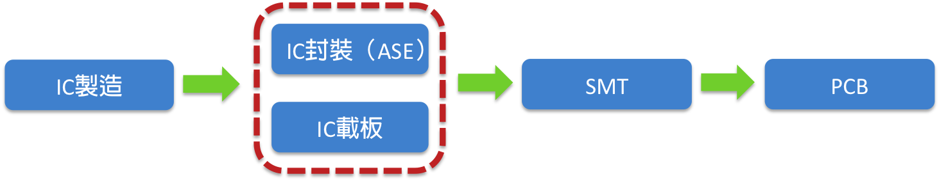
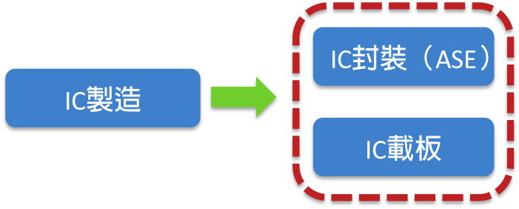
附錄
SiP封裝流程
SiP封裝技術可將不同功能的處理器一起封裝
SMT流程全部整合入IC封裝，並採用IC載板代替PCB主板
封裝廠商將取代PCB板的製造廠商
過去產業鏈
SiP產業鏈

Slide 37
附錄
SiP封裝優點：成本低、效能好、上市快
TSV
SoC
SiP
3-D TSV
2-D SoC
3-D SiP
成本
Good
Fair
Best
性能
Best
Good
Fair
功能
Best
Good
Fair
效能
Good
Fair
Best
及時上市
Good
Fair
Best

Slide 38
台灣PCB廠優勢
產業規模
廠商數量眾多且規模龐大。
PCB是台灣的第三大電子零組件產業，僅次於半導體與平面顯示器(FPD)產業，約有800家PCB相關產業，其中117家為上市櫃企業。
2015年全球前20大PCB大廠中，台灣共有臻鼎科技、欣興電子、華通電腦、健鼎科技、瀚宇彩晶、南亞電路板、景碩科技、敬鵬工業等8家業者入榜。
Notes:
數字寫出來
主要廠商、財務業務與資本市場面指標

Slide 39
台灣PCB廠優勢
發展時間長
發展時間早，因此每一次淨利產業典範轉移時，都能以精進技術、產品多元化等策略推動產業發展。
台灣印刷電路板(PCB)產業發展至今超過半世紀，已建構從上游材料設備到下游組裝的完整產業鏈。
PCB產業自動化發展起步得早，廠商對於製程技術的投入也相當積極。
Notes:
台灣的技術發展到哪裡 日本的技術發展到哪裡

Slide 40
台灣PCB廠優勢
人才資源充足
人才庫充足
三十多年前為技職教育的高峰期，那段時期投入PCB產業的新鮮人已經成長為經驗豐富的高階人才，為台灣的PCB發展奠定基礎。

Slide 41
功能型軟板簡介
除了輕薄短小, 還有多功能的風貌
由於3C、IT產品競相推出薄化或特殊穿戴構型，更需要採用大量軟式電路板進行功能連接與整合，如防水FPC、透明FPC、超薄FPC、伸縮FPC。
功能型軟板即軟板直接導入薄化等相關基材，讓軟板的市場應用更多元與實用，比起傳統將IC晶片覆在軟板上的製程，可降低一些後續加工的麻煩與不穩定性，惟相關產品仍處研發階段。

Slide 42
軟板(FPC)的優缺點
儘管擁有可撓曲特性, 軟板產業進入障礙高
優點
缺點
1. 重量較輕、所佔空間較小
2. 可依空間限制更改形狀
3. 可提高系統之配線密度
4. 可串連多模組達到功能整合
製造成本高
不易自動化大量生產
上游材料為國外大廠寡占
高度客製規格化, 仰賴經驗

Slide 43
軟板(FPC)簡介
軟板最大的特性為「輕薄短小可撓曲」
硬板雖有極高的機械完整性，但其應用卻受到其剛性構造的約束。其扁平的外觀使設計侷限於兩個維度，嚴重影響了設計的靈活性。
軟板能夠彎曲，可以做到任意曲度、形狀的3D立體構型，可串連多模組達到功能整合，改善電子元件的封裝能力。
但軟板易彎的特性導致其無法大量自動化生產，需要高度客製規格化，必須仰賴經驗與相關技術。
Notes:
智慧型手機每多一項功能，就需要多一片軟板。
這邊可以放詳細整理表格

Slide 44
OLED儼然成為主流面板
OLED優於傳統LCD, 價格甚至可以較低

Slide 45
COF(Chip On Flim)軟板
將觸控IC固定於軟板上，達到驅動IC的目的
18: 9全螢幕設計提供更佳的美學設計及實用性，優點之一是手機上方及下方的螢幕空間會增加（面積增加11～13％），可顯示更多文字，也可分隔畫面多工應用。其次是可改善遊戲及VR體驗，因這種比例可以將畫面和觸控區域最大化，體積縮減也讓使用者可以單手操作。
Notes:
大家有發現iphoneX 取消Home 18:9
COG無法用在彎曲型的大尺寸OLED面板上；而COF的輕薄、可撓式特性才能符合這趨勢。
此外，COG需要空出一定玻璃邊緣，COF技術可大幅縮小邊框, 實現真正的全面屏。

Slide 46
COF(Chip On Flim)製程
COF技術大幅縮小邊框, 實現真正的全面屏
COG
COF
IC
硬板
軟板
IC
46
Notes:
COG無法用在彎曲型的大尺寸OLED面板上；而COF的輕薄、可撓式特性才能符合這趨勢。
此外，COG需要空出一定玻璃邊緣，COF技術可大幅縮小邊框, 實現真正的全面屏。

Slide 47
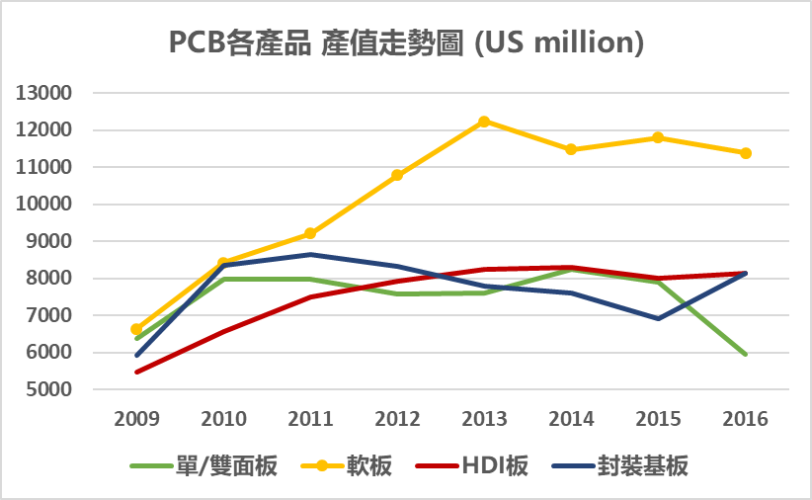
各類PCB產品產值走勢圖
第一個爆發點: 智慧型手機帶動HDI與軟板
Notes:
直接把帶動爆發的產品放在走勢旁邊、對應出貨量與CAGR等等
要標註點就都標註

